Slide 1





Java
并发编程实践
入 题：从API说起
实 践：案例分析
资 料：网络资源和书籍
Hoorace@Twitter:龙浩

Slide 2




入题
从API说起
⊕
juc中的API一览
⊕
同步器(Synchronizer)
⊕
同步中的锁机制
⊕
Amdahl定律

Slide 3

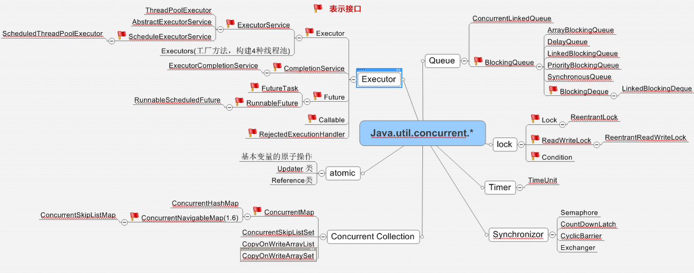

JUC的API简介

Slide 4
Executors
Executor
ExecutorService
ScheduledExecutorService
Callable
Future
ScheduledFuture
Delayed
CompletionService
ThreadPoolExecutor
ScheduledThreadPoolExecutor
AbstractExecutorService
Executors
FutureTask
ExecutorCompletionService
Queues
BlockingQueue
ConcurrentLinkedQueue
LinkedBlockingQueue
ArrayBlockingQueue
SynchronousQueue
PriorityBlockingQueue
DelayQueue
Concurrent Collections
ConcurrentMap
ConcurrentHashMap
CopyOnWriteArray{List,Set}
Synchronizers
CountDownLatch
Semaphore
Exchanger
CyclicBarrier
Timing
TimeUnit
Locks
Lock
Condition
ReadWriteLock
AbstractQueuedSynchronizer
LockSupport
ReentrantLock
ReentrantReadWriteLock
Atomics
Atomic[Type], Atomic[Type]Array
Atomic[Type]FieldUpdater
Atomic{Markable,Stampable}Reference

Slide 5
同步器
闭锁（ CountDownLatch ）
信号量（ Semaphore）
关卡（CyclicBarrier）
交换器（Exchanger）

Slide 6
内存可见部分
Stack-1
Stack-2
Stack-3
Globals
Heap
Notes:
所有内存都是共享的么？
No, only globals and heap.
In Java, classes are global and static variables declared inside classes are global too. All the rest is local.
All variables declared inside a method are locals, therefore they are not shared.
The heap memory is never a problem even though it is shared, because variables pointing to them are either global or local.

Slide 7
同步中的锁机制
synchronized
java.util.concurrent.locks.Lock
Notes:
Jdk1.5中优先使用互斥锁，jdk1.6中优先使用内部锁。

Slide 8
No-Lock：Anmino介绍
1：项目地址：
http://amino-cbbs.sourceforge.net/
2：内容介绍：
数据结构
并行模式
并行计算的一般功能
原子和软件事务内存模型
Notes:
Jdk1.5中优先使用互斥锁，jdk1.6中优先使用内部锁。

Slide 9
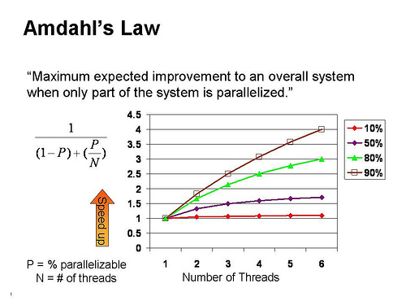
Amdahl定律

Slide 10
实践
案例分享
⊕
计算汇总类案例
⊕
JMS分发
⊕
生产者消费者模式
⊕
邮件发送任务池案例

Slide 11
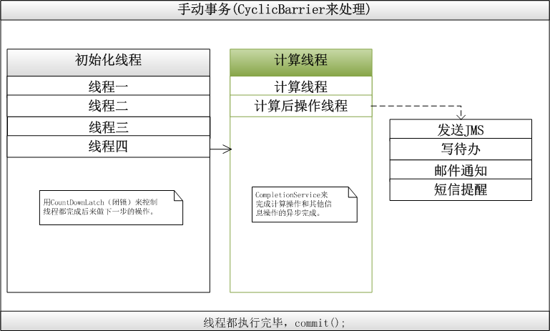
计算汇总类案例

Slide 12
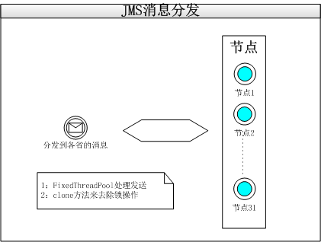
JMS分发

Slide 13
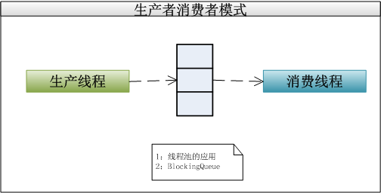
生产者消费者模式（短信发送）

Slide 14
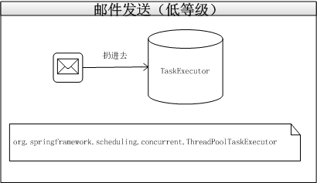
邮件发送任务池案例

Slide 15
资料
网络资源和书籍
⊕
网络资源
⊕
书籍

Slide 16
网络资源
1：IBM多线程和并发编程专题：
http://www.ibm.com/developerworks/cn/java/j-concurrent/
2：并发编程的文献，论文：
http://www.cs.chalmers.se/~dcs/ConcurrentDataStructures/

Slide 17


Java书籍

Slide 18


Power by : www.longtask.com

